Slide 1
Разловечко востание

Slide 2
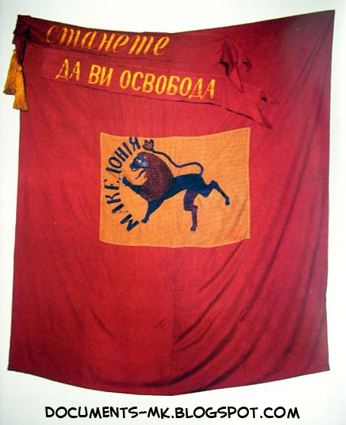
Разловечкото востание е востание на македонскиот народ против Османлиската Империја, од 1876 година во Источна Македонија, со центар во селото Разловци.

Slide 3
Причини за востанието
Во втората половина на XIX век на Османлиската империја западнала во тешка опшествено - економска криза.
Таквата состојба непосредно влијаела за влошување на положбата на сите народи на Балканот што останале во нејзин состав.

Slide 4
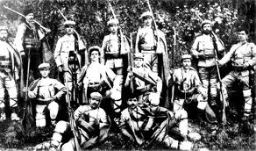
Злосторствата и грабежите на разбојничките банди беа причина за несигурноста за животот и имотот на македонското население. Ослободителните стремежи на македонскиот народ беа охраберени и од востанијата во Босна и Херцеговина и Бугарија

Slide 5
Подготовки на востанието
Главен иницијатор и организатор на востанието бил Димитар Поп Георгиев Беровски (1840 – 1907 г.) и Поп Стојан од Разловци.
Димитар Беровски се школувал во Русија и во Белград , Србија, а потоа се вратил во Разловци каде станал учител.

Slide 6
Како учител, заедно со своите браќа зел учество во борбата што ја водела младата македонска буржуазија против грчкото духовништво, а за своја црква и училишта. Но затоа бил осуден и лежел во затвор.

Slide 7
Затоа направил план за кревање востание во Македонија. За таа цел, во 1875 г. заминал во Солун, каде формирал таен кружок околу здружението "Бугарска зора” од каде ги започнал подготовките за востанието.
За да дојде до пари, Димитар Беровски одлучил да го продаде својот имот во Берово, а за таа цел дел од својот имот продал и Поп Стојан. Со овие сретства било купено оружје и муниција и било пренесено во тајни складови во Разловци, Пијанечко и Радовишко.

Slide 8
Текот на востанието
Во април 1876 г. Димитар Беровски пристигнал во селото Разловци за да согледа како се одвиваат подготовките за востание, со кои активно раководел Поп Стојан Разловски. Во месноста Колаџерџево, во подножјето на планината Голак, се одржале неколку подготвителни состаноци. На еден од нив било решено востанието да го зафати источниот дел од Македонија.

Slide 9
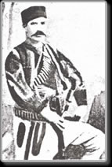
Веќе во раните мугри на 8 мај 1876 околу 60 востаници го запоседнаа Разловци со околните села. Потоа востанието требало да се прошири и во Радовишко, Струмичко, Петричко и Мелничко.

Slide 10
Од Разловци четата на делумно закрепнатиот Димитар Беровски продолжила кон Кочанско. Откако ги победила Турците во Лаки, четата тргнала кон селото Смилјанци, Радовишко каде од порано имало складирано оружје.
Меѓутоа во Смилјанци дошло до предавство од месниот полјак во Радовиш, такашто и тука турскиот аскер брзо реагирал и востаниците доживеале неуспех.

Slide 11
Значењето и причините за неуспехот на востанието
Причините за неуспехот на востанието главно лежат во неговото предвремено избувнување и незавршените подготовки. Ранувањето на водачот на востанието делувало негативно на текот на востанието.

Slide 12
Востаниците не успеале да се координираат и поврзат со организираните востанички формации во Источна Македонија. Од друга страна, месните турски власти мошне брзо реагирале и го задушиле востанието уште на самиот почеток.

Slide 13
Разловечкото востание, и покрај неговото брзо пропаѓање, е од особено значење за историјата на македонскиот народ. Востанието самостојно го организирала, материјално го издржувала и го извела македонската световна и духовна интелигенција, со масовно учество на селанството. По востанието македонскиот народ бил изложен на невиден терор.

Slide 14
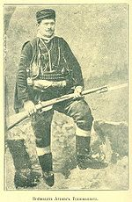
Стотици луѓе беа уапсени и испратени на заточение, а голем број семејства и поединци емигрираа во странство

